Slide 1
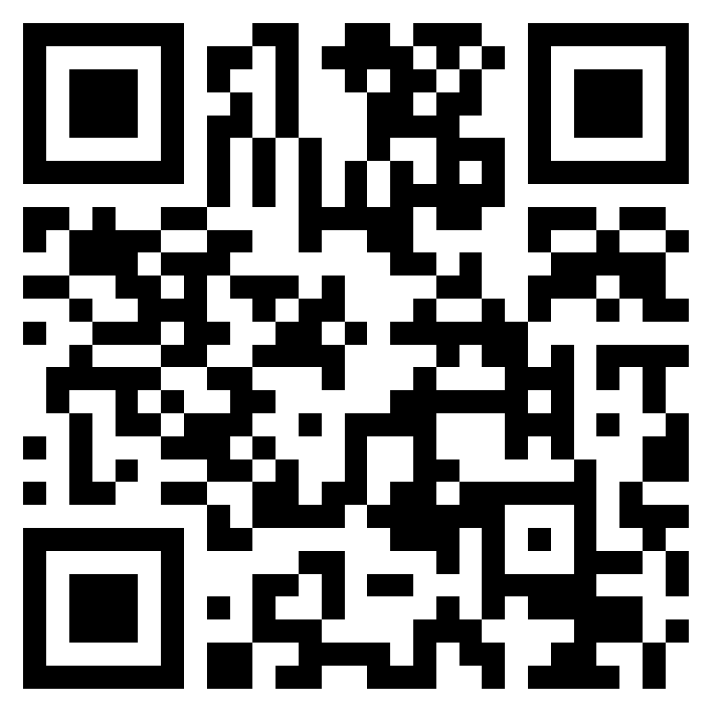
令和7年度
主催：東京都中学校長会
東京都公立小学校長会
協賛：東京都教職員互助会
５５歳からの
退職準備説明会
定員
５0名
校長、副校長、主幹教諭、
主幹養護教諭、主任教諭、
主任養護教諭、教諭等
どなたでも参加できますので、
ぜひ校内の該当の方に
お知らせください。
配偶者の方も
参加できます！
「退職後のことが気になるが先のことなど考えて
いる時間がない！」そんな方がきっと多いことと
思います。
そんな方こそ、この説明会に参加して豊かなセカ
ンドライフを送るために必要なお金や準備の方法を
考えてみせんか！
日 時
８月３0日 (土)
14:00～16:00 (受付13：30～)
会 場
ソラシティカンファレンスセンター RoomC
（東京都千代田区神田駿河台4-6 御茶ノ水ソラシティ1F （JR御茶ノ水駅 聖橋口より徒歩1分）
講 師
ファイナンシャル・プランナー（ブロードマインド株式会社 平原直樹氏）
内 容
退職手当に関する情報：退職手当の計算方法
退職後の生活：公的年金の受け取り方
（繰り上げ・繰り下げ）
健康保険について
必要な老後資金と今からできる準備のポイント
▼ お申込みはコチラから
申込フォーム（下記リンクまたは、ＱＲコード）に
必要事項を入力のうえお申込みください。
※申し込みの場合は、メールアドレスの記載は必須項目になります
－注意事項－
・希望者多数の場合には先着順となります。
・定員が一杯で参加をお断りさせていただく方には、
８月２2日（金） までにメールでご連絡いたします。
・校務用PCでフォーム申込みの場合、申込み完了メール
が届かない場合がありますので、個人のスマホから
お入りください。
URL/
https://forms.office.com/r/dJeimx44fA
申込締切 ８月7日（木）
お問い合わせ：東京都中学校長会事務局 ℡03-3504-8705
事務局アドレス：to-chucho-j@tky-ck.org

Slide 2
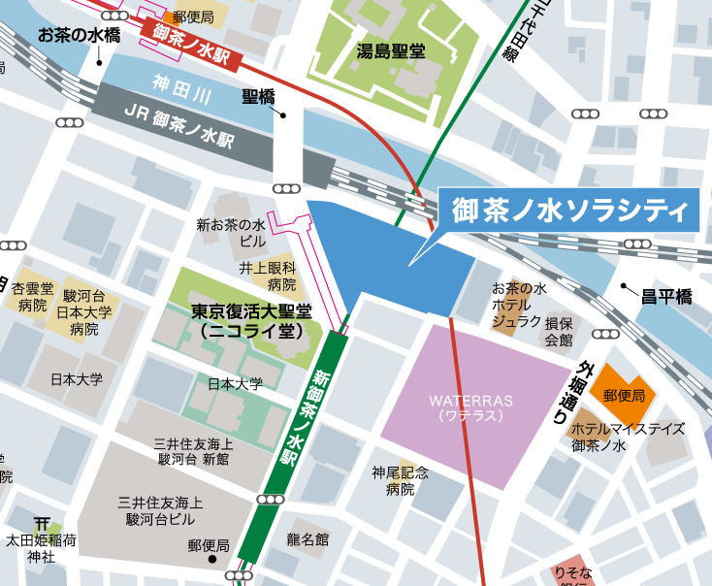
会場案内
千代田区神田駿河台4-6御茶ノ水ソラシティ１F
○JR中央・総武線「御茶ノ水」駅聖橋口から 徒歩1分
○東京メトロ 千代田線「新御茶ノ水」駅 B2出口 直結
○東京メトロ 丸ノ内線「御茶ノ水」駅 出口1から 徒歩4分
※ 駐車場はありません。一般交通機関をご利用ください

